Slide 1

Etude de cas LivraisonCo Brief initial
CentraleSupélec
30 NOVEMBRE 2020

Slide 2

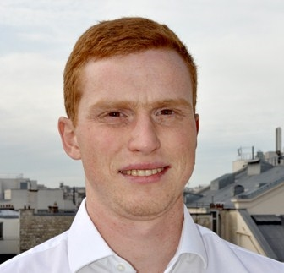


Qui sommes-nous?
Julien Fissette
Lead Data Scientist
Campus Manager
Henri Viguier
Senior Data Scientist
Emeline Allard
WESA Recruiting Lead
Erwan de Kergaradec
Data Scientist
Elodie Tusevo
WESA Recruiting

Slide 3
Agenda
Présentation du datathon
Composition des équipes et calendrier

Slide 4
Objectif : Faire l'expérience en accélérée d'un projet de stratégie avec composante data science
Appréhender une problématique en réfléchissant aux implications business
Structurer votre travail au sein d'une équipe
Trier, nettoyer, analyser des grands volumes de données
Développer et tester des modèles prédictifs
Pour élaborer des résultats…
... et les présenter à une audience senior
L'objectif est de vous confronter à une situation similaire à ce qui se produit dans la vraie vie dans un temps imparti…

Slide 5
Présentation du datathon
Le Client
La Mission
LivraisonCo est une entreprise française privée de livraison opérant principalement en région parisienne
Le CEO de LivraisonCo souhaite optimiser son processus de livraison (e.g. livrer plus de colis en un temps réduit, en limitant les coûts) d’une semaine sur l’autre
Selon le CEO, connaître à l’avance l’état du trafic serait un premier élément clé pour mieux définir ses créneaux de livraison pour la semaine suivante
BCG GAMMA commence la phase 1 du projet qui comporte 2 livrables:
Le développement d’un algorithme de prédiction du trafic routier sur différents axes à Paris
Une présentation expliquant l’approche et les résultats de l’algorithme de prédiction du trafic routier, ainsi qu’une feuille de route de la suite du projet

Slide 6

Livrable 1 : Prédiction du trafic routier à Paris
Objectif
Périmètre
Notre client souhaite optimiser son processus de livraison et a défini une première variable d’importance à prédire: le trafic routier à Paris
On s’intéresse à deux variables permettant de qualifier le réseau routier: le débit horaire et le taux d’occupation de la voie
3 arcs dans le périmètre du PoC:
Les champs Elysées
La rue de la Convention
La rue des Saints Pères
Vous réaliserez ces prédictions avec les dernières données disponibles en date et prédirez le trafic du 11 au 16 décembre 2020
Performance évaluée à l’aide de la RMSE¹
1. RMSE: Root Mean Squared Error

Slide 7
Livrable 1 : LivraisonCo vous charge de la collecte des données
Open data Paris
Sources externes
Disponible ici (voir slide suivante pour les précisions)
Données de trafic routier issues des capteurs installés dans la chaussée donnant deux types de données:
Taux d’occupation: temps de présence des véhicules sur la boucle en pourcentage d’un intervalle de temps fixe
Débit horaire: nombre de véhicules ayant passé le point de comptage pendant un intervalle de temps fixe
Des sources de données externes (open data) peuvent être également utilisées:
Données météo
Caractéristiques des routes
Vacances scolaires, jours fériés
Confinements (covid)
…
N’oubliez pas de télécharger deux fois les données: une fois pour entrainer vos algorithmes, une autre fois avant le rendu final pour réaliser la prédiction

Slide 8
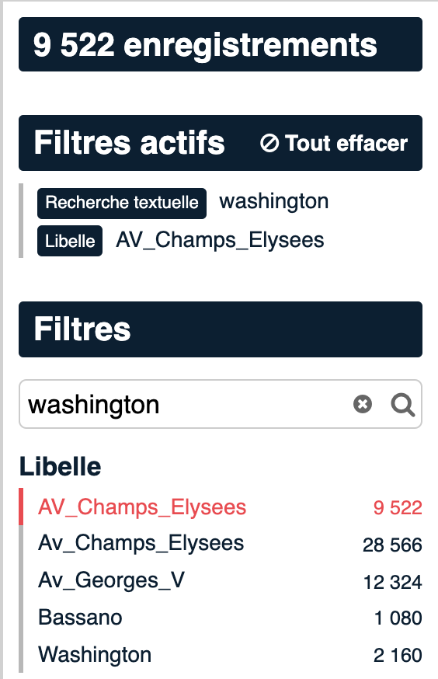
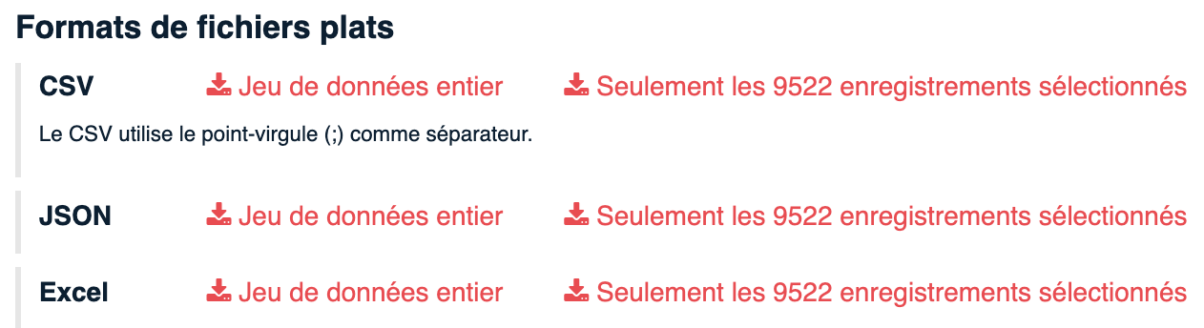
Livrable 1 : Précisions pour télécharger les données
1
Vous rendre sur ce lien permettant de télécharger les données
Filtrer les données pour les télécharger arc par arc: des données peuvent être manquantes si l’on tente d’en télécharger trop d’un coup
2
Dans le champ ”Filtres” à gauche renseigner le nom de l’arc et
cliquer sur le libellé de l’arc puis
téléchargez les enregistrements
- “washington” pour les Champs Elysées
- “convention” pour la rue de la Convention
- “Sts” pour la rue des Saints Pères
- … pour tout autre arc
3
Filtrer les arcs par noeud directement au sein de votre code
Noeud amont “Av_Champs_Elysees-Washington” et noeud aval “Av_Champs_Elysees-Berri” pour les Champs Elysées
Noeud amont “Lecourbe-Convention” et noeud aval “Convention-Blomet” pour la rue de la Convention
Noeud amont “Sts_Peres-Voltaire” et noeud aval “Sts_Peres-Universite” pour la rue des Saints Pères
N’oubliez pas de télécharger deux fois les données: une fois pour entrainer vos algorithmes, une autre fois avant le rendu final pour réaliser la prédiction

Slide 9
Livrable 2 : Présentation de 7 planches max décrivant deux sujets
Zoom slide suivante
Description de l’approche et des modèles de prédiction de trafic routier
Feuille de route pour la suite de la mission

Slide 10
Livrable 2 : Zoom sur la feuille de route pour la suite de la mission
Contexte
Objectif
Une fois le trafic connu, notre client pourra adapter ses créneaux de livraison pour profiter des temps de fluidité. Il lui manquera cependant des éléments pour optimiser son processus: # de livraisons à réaliser, # de créneaux de livraison nécessaires, répartition de ses livreurs sur ces créneaux…
LivraisonCo a accès à un pool de livreurs dont le coût horaire charges comprises est le suivant: 10€ le jour (8h-20h), 14€ la nuit (20h-8h). Les livreurs travaillent par tranches horaires de 4h minimum, 8h maximum
Présenter une feuille de route complète d’implémentation pour la suite du projet:
Définition des (autres) modèles à construire pour finaliser l’optimisation du processus de livraison de LivraisonCo (variables à prédire/optimiser, algorithmes à tester…)
Données à collecter
Timeline
…

Slide 11
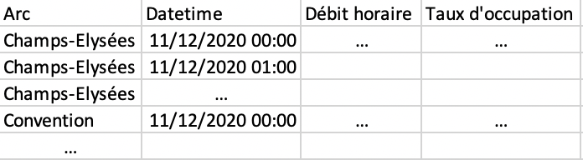
Récap: livrables attendus (avant le 11 déc 20h)
Livrable 1: Prédiction du trafic
Livrable 2: Présentation
Deux variables à prédire: le taux d’occupation horaire et le débit horaire
Pour trois arcs routiers: Les Champs Elysées, la rue des Saints Pères, la rue de la Convention
Du 11 déc. au 16 déc. 2020 (nous vous conseillons de télécharger les dernières données disponibles)
A nous envoyer: un fichier csv contenant vos prédictions au format ci-dessous + un notebook ou repo permettant de générer les prédictions
Une présentation de 7 planches + annexes à présenter en 15 min contenant:
Description de l’approche et résultats du livrable 1 (e.g. validation sur données historiques)
Feuille de route d’implémentation pour la suite du projet:
Modèles à construire (variables à prédire/optimiser, algorithmes à tester…)
Données à collecter
Timeline
…
Données routières
Modèle prédictif
Prédictions
Données externes
Format

Slide 12
Evaluation de la performance
Data Science
/5
Score final
/10
Qualité de la prédiction mesurée en calculant la métrique RMSE pour les prédictions des deux variables d’intérêt¹ pour les 3 axes d’intérêt² pour les dates du 11/12 au 16/12
En cas d’égalité, la meilleure performance en Data Science (i.e. meilleure métrique) l’emportera
Business
/5
Pour les vainqueurs
Qualité de la présentation du livrable 1
Qualité de la proposition de solution pour optimiser le processus de livraison de LivraisonCo
Qualité de la présentation
Des cadeaux pour les 3 premiers groupes
1. Débit horaire et taux d’occupation horaire de la voie; 2. Avenue des Champs Elysées / Rue de la Convention / Rue des Saints Pères

Slide 13
Agenda
Présentation du datathon
Composition des équipes et calendrier

Slide 14
Equipes de 5/6 personnes à composer
Le datathon se déroulera par équipes de 5/6 personnes
Vous avez 2 jours pour constituer les équipes et vous attribuer un nom
Quand votre équipe est prête, veuillez envoyer la composition des membres de l’équipe et le nom choisi par mail à tusevo.elodie@bcg.com

Slide 15
Calendrier de l'étude de cas
Lancement
« Case Team Meeting » (facultatif)
Présentation au CEO
Conclusion du datathon
Date et lieu
30 novembre, 17h30-18h30
Vidéo-conférence
7 & 8 décembre, horaires à définir par groupe Vidéo-conférence
11-16 décembre, horaires à définir par groupe
Vidéo-conférence
17 décembre, 17h-18h
Vidéo-conférence
Contenu
Présentation de l'étude de cas
Séance de tutorat avec un data scientist de Gamma (15mn par équipe)
Présentation finale du livrable 2 par groupe:
15 min de présentation
5 min de feedback
Conclusion du datathon:
Présentation d’une correction du livrable 2
Annonce des résultats
Livrables
Créer des équipes de 5/6 et envoyer votre composition d’équipe à tusevo.elodie@bcg.com avant le 02/12/20
Venez avec vos questions sur les deux livrables (algorithme et présentation)
A envoyer avant le 11/12/20 20h:
Livrable 1:
Fichier .csv de prédiction
Code (notebook / repo / …)
Livrable 2:
Présentation 7 planches + annexes

Slide 16
Nos attentes
Nous serons exigeants avec vous, comme nous le serions dans la "vraie vie"
De la structure et de la créativité
Des hypothèses
avec du business sense
Des modèles data robustes et répondant au problème
Du code commenté, lisible et bien structuré
Des résultats justifiés et des erreurs mesurées
Une présentation
reposant sur une histoire ("storyline")

Slide 17
Prérequis techniques pour aborder le cas
Manipulation de données simples en Python / R
Calcul de statistiques descriptives sur de grosses données
Techniques de dataviz élémentaires (Package Python Matplotlib ou autres, Tableau, etc…)
Modèles classiques de machine learning
Connaissance des algorithmes de base (régression logistique, random forests…)
Utilisation de scikit-learn ou équivalents
Maîtrise des métriques de validation des modèles
Des lectures sur Python pour se mettre dans le bain
Python Data Science Handbook par Jake Vanderplas: https://jakevdp.github.io/PythonDataScienceHandbook/
Pandas package documentation: https://pandas.pydata.org, en particulier https://pandas.pydata.org/pandas-docs/stable/getting_started/10min.html pour une introduction
Scikit-learn package tutorials: https://scikit-learn.org/stable/tutorial/index.html

